Slide 1
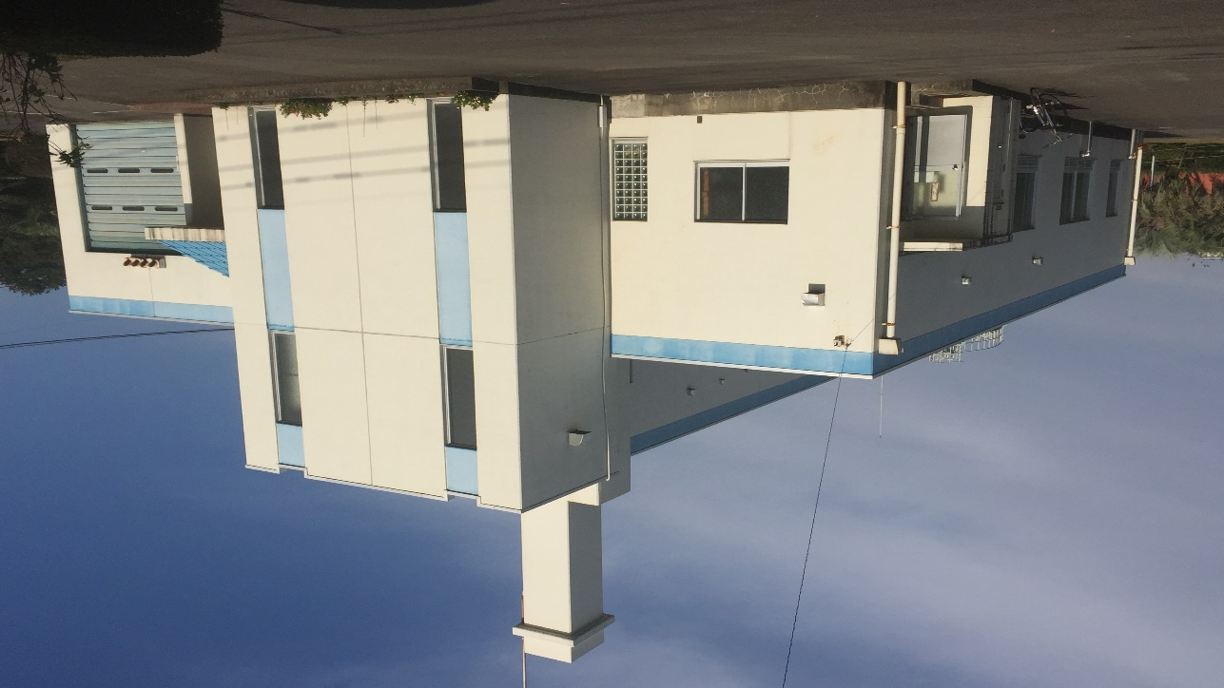
Ｚ汚泥処理場BBS導入経過報告書
大成企業㈱環境事業部
平成30年3月

Slide 2
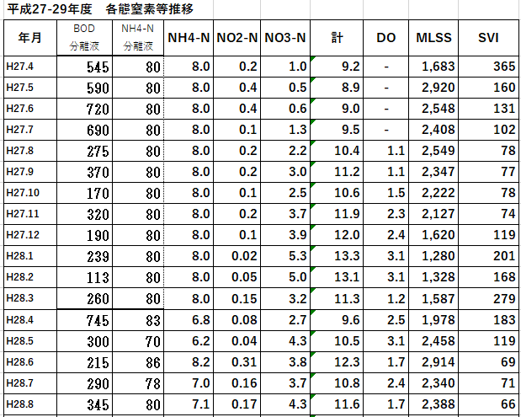
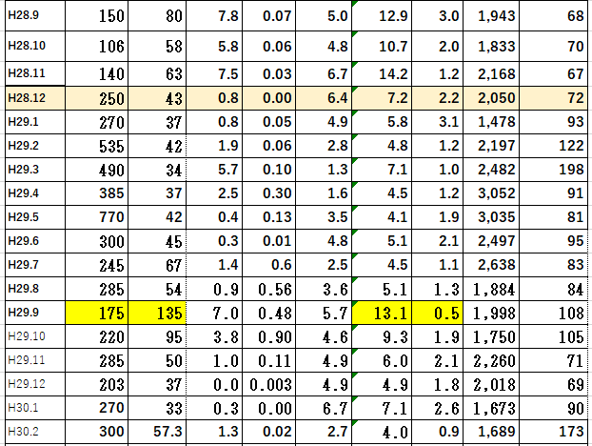
Ｚ 汚泥処理場
表１
平成29年9月の結果では、窒素処理が停滞しました。原因は、図1中に記載した通りです。その後処理は回復し、良好な処理水質となっています。
※1
※１ 分離液NH4-N濃度が高く、BOD及びDO濃度が低い。結果として、窒素処理が進んでいません。

Slide 3
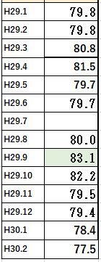
脱水汚泥含水率推移
欠測
欠測
欠測
脱水汚泥の凝集性が向上し、脱水汚泥含水率が低下しております。
BBS導入目的である悪臭抑制については、水質の改善、脱水汚泥含水率の向上から判断して、BBS効果が現れていますので、徐々に改善されていくものと思料するところです。

Slide 4
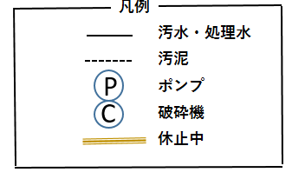
財光寺汚泥処理場 処理工程図 Q=24kl/日
BOD 7,000 mg/L
SS 13,000 mg/L
COD 4,000 mg/L
T-N 1,000 mg/L
塩素ｲｵﾝ 200 mg/L
浄化槽汚泥性状
（厚生労働省基準）
汚泥貯留槽
下水用
下水処理場へ
次亜塩素酸ナトリウム
消化槽
井水
希釈水
Q*7.5
受入槽
し尿
C
し尿貯留槽
P
P
受入槽
下水処理場へ
P
6hr/日
12m3/hr
種菌・活性剤投入
曝気停止20分前
P
5.5日/週
浄化槽汚泥 貯留槽
重力沈降分離方式
希釈水
脱臭廃水
P
受入槽
夾雑物
除去装置
1m3
28m3
浄化槽汚泥
C
凝集混和槽
固液 分離槽
42m3
0.18m3
56.7m3
56m3
前曝気槽
分離液槽
希釈調整槽
曝気槽
沈殿槽
接触槽
放流槽
P
P
放流
し渣
分離液
BOD 900 mg/L
SS 1,000 mg/L
汚水量
180m3/日
清掃センターへ
0.3m3/日
し渣ホッパ-
固液分離汚泥
返送汚泥
2次処理水
BOD 124 mg/L
SS 123 mg/L
搬出
92m3
0.7m3 2日分
ﾎﾟﾘﾏｰ
P
P
MLSS 2408mg/L
悪臭場外拡散
上澄液
固液分離汚泥
BOD 6,000mg/L
SS 11,000 mg/L
P
30m3
脱水分離液
返送及び余剰引抜 切替バルブ
汚泥貯留槽
汚泥ホッパ-
濃縮槽
脱水機
搬出
2m3
28日分
悪臭場外拡散
対策個所
余剰汚泥戻し個所
P
ﾎﾟﾘﾏｰ
余剰汚泥戻し配管

